Slide 1
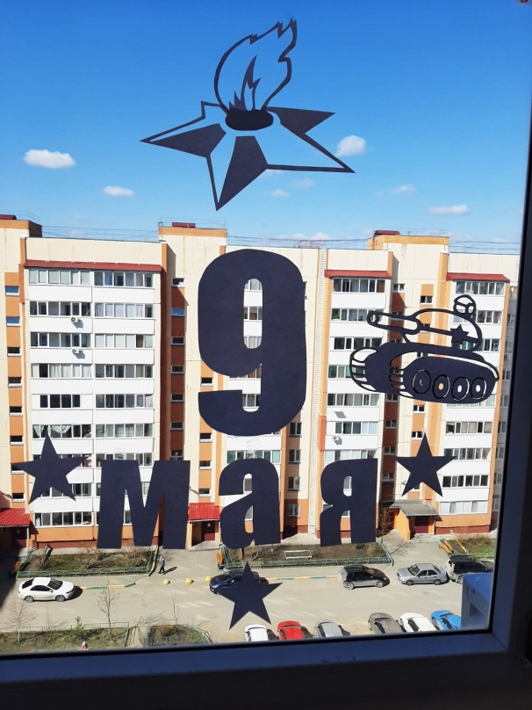
МАДОУ детский сад № 62 города Тюмени
«Украшаем окна к Дню Победы»
Мастер- класс для детей и родителей.
Воспитатель Буланько А.Г.

Slide 2
Приближается очень важный праздник для всех жителей нашей страны — День Победы в Великой Отечественной войне. Несмотря ни на какие трудности День Победы - это главный праздник в нашей стране.
Важно, чтобы люди не забывали о подвиге своих предков. И особенно важно, рассказать о войне нашим детям, они должны знать, какой ценой досталась Победа над фашизмом. Важно помнить историю своей Родины – особенно ее печальные и знаковые страницы.
Я подготовила для вас несложный мастер –класс, как просто интересно и с пользой провести время с детьми.
Занимаясь вместе со взрослыми, подготовкой к празднику, у детей сформируется чувство сопричастности к истории своего народа, развиваются нравственно-патриотические качества.
В совместном творчестве вы сможете познакомить детей с главными символами праздника Победы.
Развивать мелкую моторику . Воспитывать стремление создавать поделки своими руками и доводить дело до конца. У вас будет возможность создать праздничное настроение для всех горожан, а особенно ветеранов,
которые, находясь дома, смогут выглянуть в окно и увидеть окна, оформленные в
их честь.

Slide 3
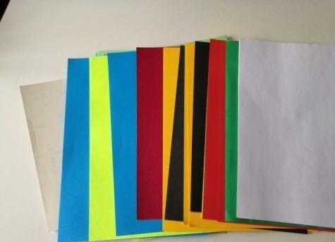
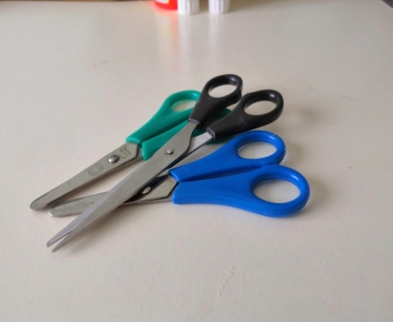
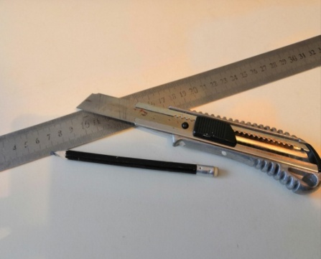
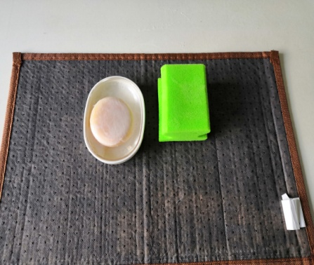
Нам потребуются
Цветная бумага
Шаблоны
ШШ
Бумага должна быть двухсторонняя, с учетом, как будет выглядеть изображение с улицы: размер, «зеркальность»
Шаблоны, трафареты можно
найти в интернете : /поиск/ «Украшение окон к Дню Победы»
ножницы
Нож для бумаги
Мыло и губка

Slide 4
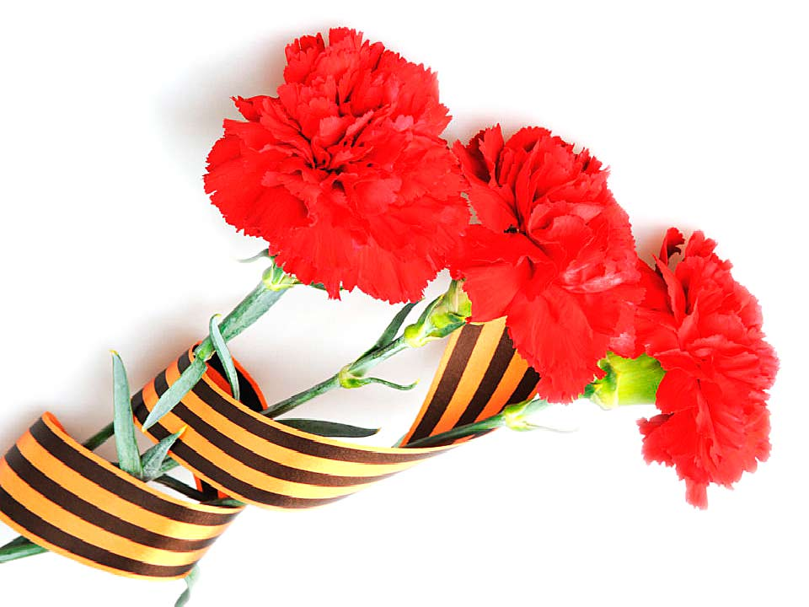
Красная гвоздика
Расскажите детям
Букет из гвоздик - непременный атрибут Дня Победы и других военных праздников. На протяжении всего послевоенного времени именно гвоздики вручали героям войны 9 мая.
Красный цвет – цвет Победы, сильный, доминирующий, мужественный.
Красные гвоздики могут также символизировать фрагменты салюта.
Красная гвоздика – олицетворение мужества, храбрости, побед и преодоления трудностей.
Гвоздики говорят о восхищении человеком, о том, что мы всегда будем помнить его.
Ведь мы не перестаем восхищаться
подвигами наших ветеранов и обязаны
за Мир на Земле, и за все,
что у нас сейчас есть!

Slide 5
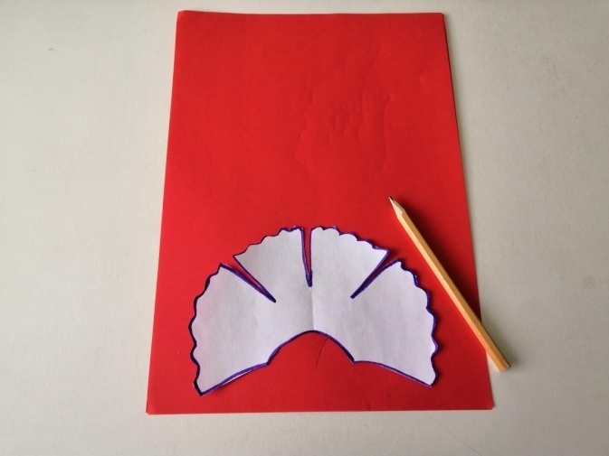
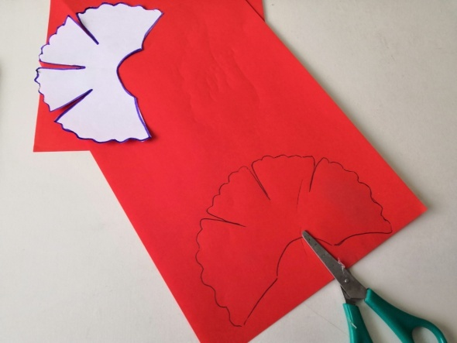
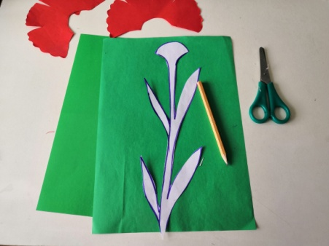
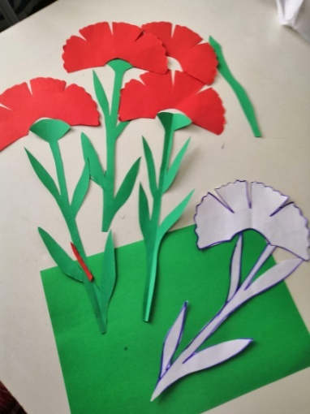
Приступаем к работе…
1. При помощи шаблона наносим силуэт гвоздики
2. Вырезаем по контуру.
3. По шаблону наносим силуэт
стебелька и вырезаем по контуру.

Slide 6
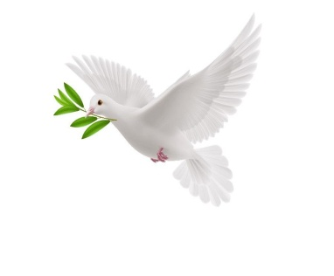
Голубь мира
Расскажите детям
Удивительные птицы – голуби. Издревле именно они считаются символом мира, гармонии, умиротворения.
На самом деле во всём птичьем мире сложно найти другую птицу, подходящую на эту роль. Возможно, лебедь бы подошёл, но за ним прочно закрепился другой символ – символ любви и верности. Ну а другие птицы вряд ли бы подошли, ибо воробей слишком суетливый, ворона слишком мрачная, павлин чересчур помпезный.
Девиз голубя несущего оливковую ветвь:
«На крыльях мир несем по всей плане.
Чтоб были счастливы и
взрослые и дети»

Slide 7
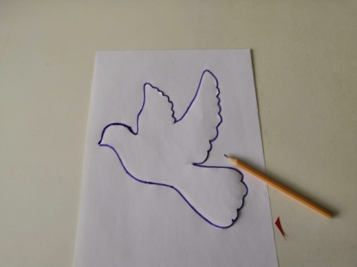
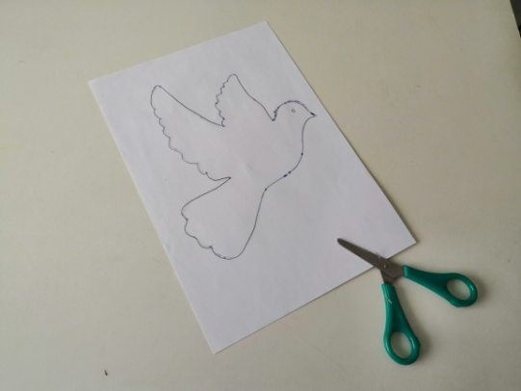
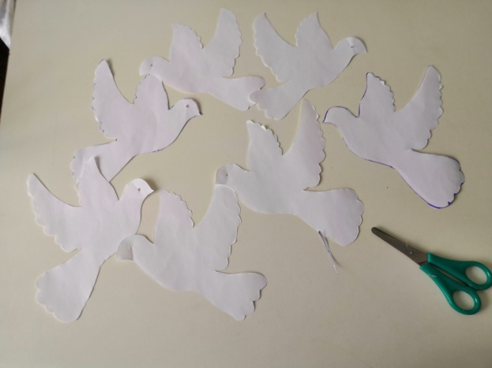
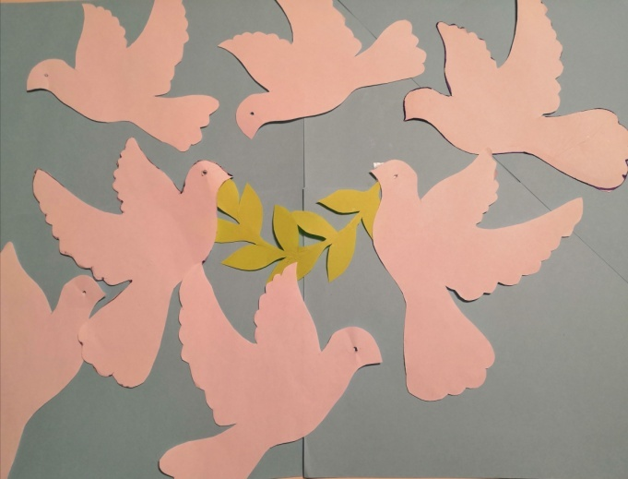
1. Обводим силуэт голубя
по шаблону
2. Вырезаем по контуру.
Вот, такие голуби у нас получились…

Slide 8
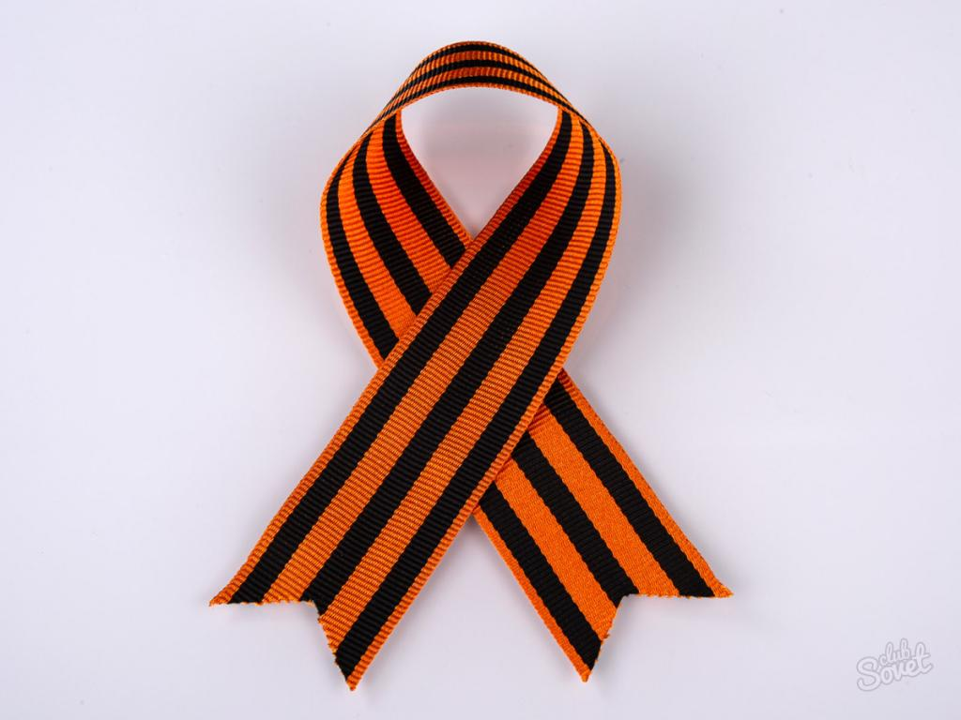
Георгиевская
ленточка
Расскажите детям
Георгиевская лента — символ героизма, воинской доблести и славы защитников России
Исторически это-«Лента шёлковая о трёх чёрных и двух желтых полосах»
Это цветовое решение воспроизводит цвета герба Российской империи, на котором был изображен черный орел на золотом фоне. Еще одна версия, её называют поэтической, говорит, что оранжевый цвет олицетворяют огонь в бою, а черный — густой дым

Slide 9
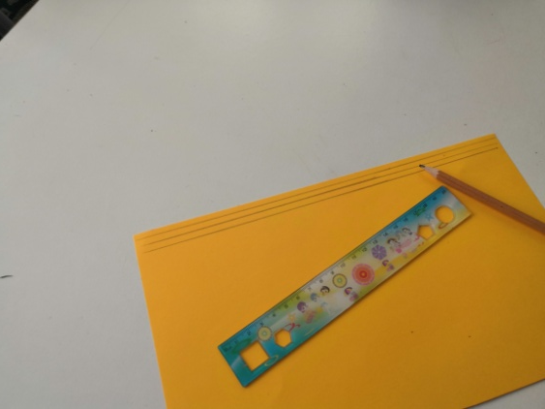
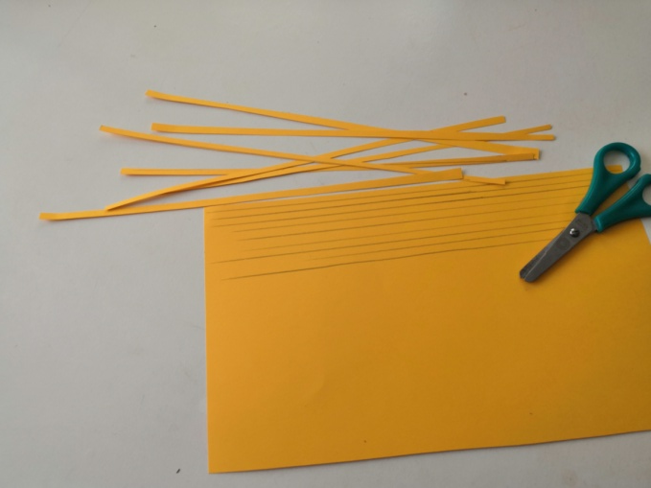
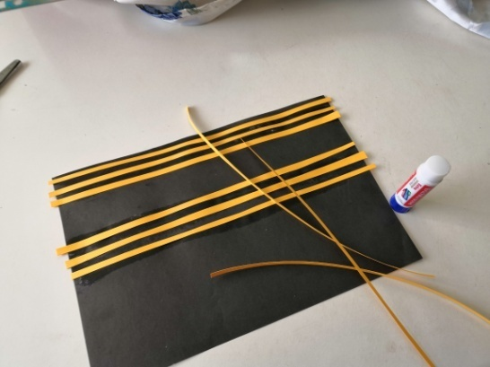
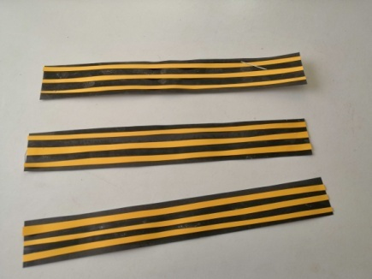
1. При помощи линейки рисуем полоски шириной
0,5 см.
2. Вырезаем полоски
3. На черную бумагу наклеиваем оранжевые полоски

Slide 10
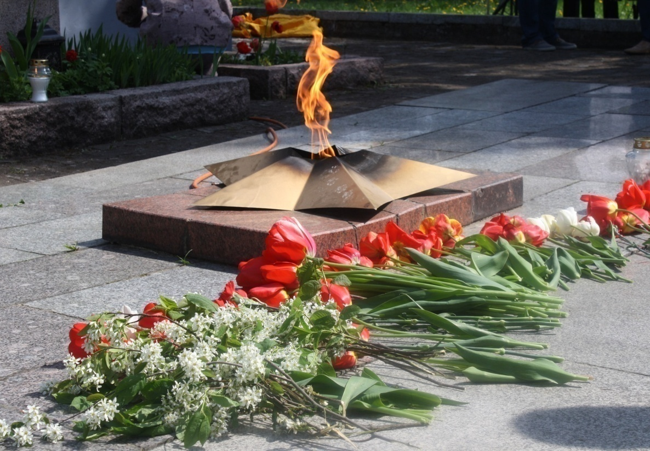
Вечный огонь
Расскажите детям
ВЕЧНЫЙ ОГОНЬ -
СИМВОЛ ПАМЯТИ НАРОДНОЙ
Он горит зимой и летом, днем и ночью, символизируя долгую, вечную память о подвиге защитников Родины.
В День Победы - 9 мая
к нему приносят цветы, приходят, чтобы постоять, помолчать, поклониться памяти героев...

Slide 11
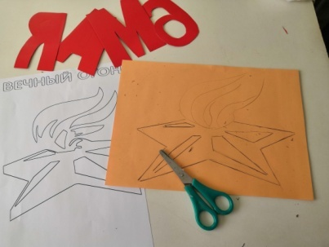
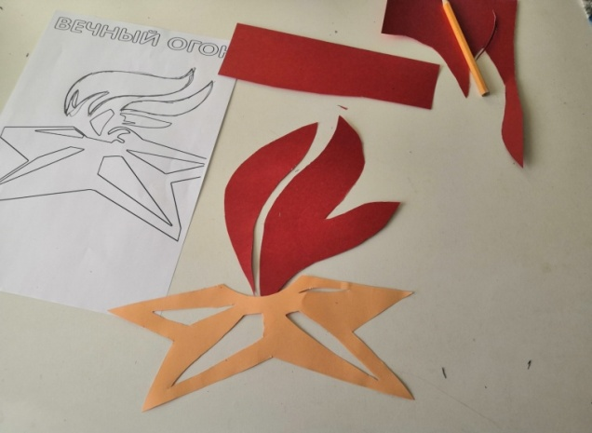
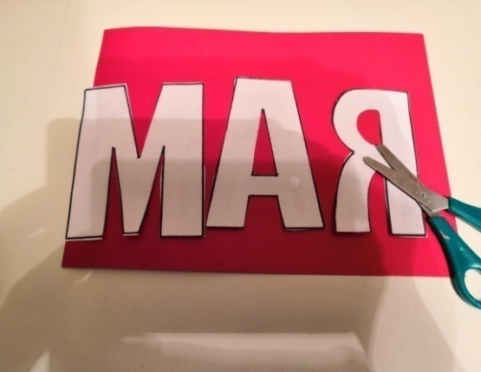
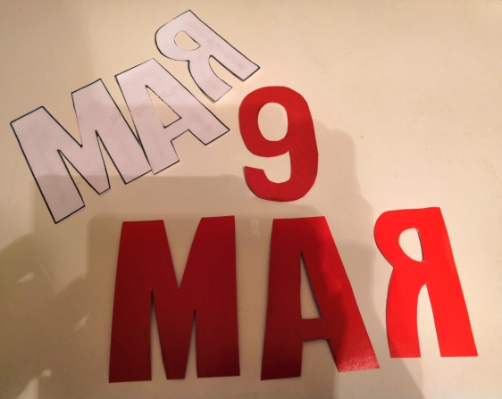
2.Вырезаем
1.Наносим рисунок при помощи трафарета.
1.Используем трафарет для изображения букв. Вырезаем.

Slide 12
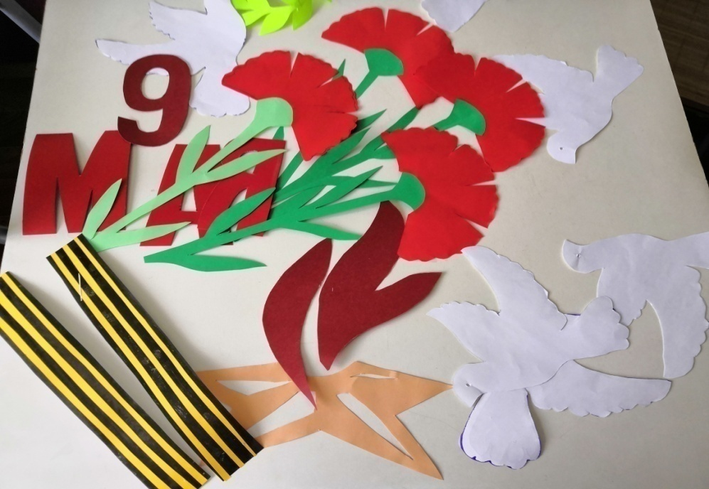
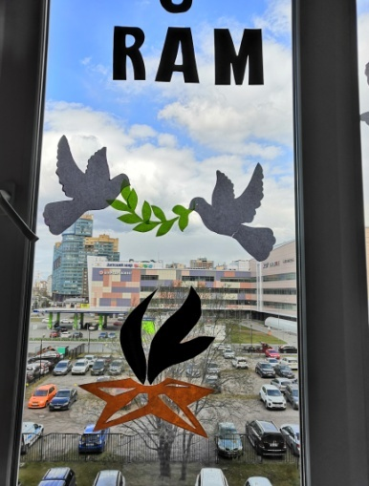
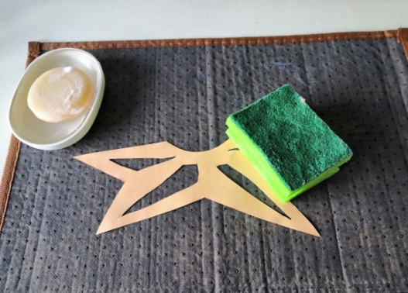
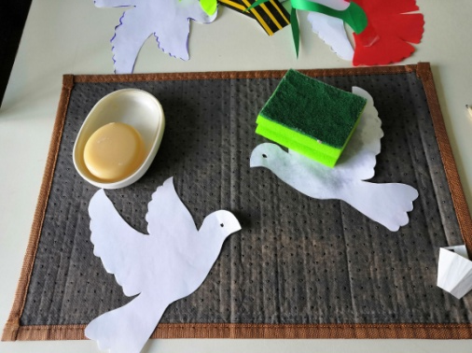
Все картинки готовы.
Можно приступать к основной работе- украшению окон.
Наносим мыльный раствор на картинку и приклеиваем к окну

Slide 13
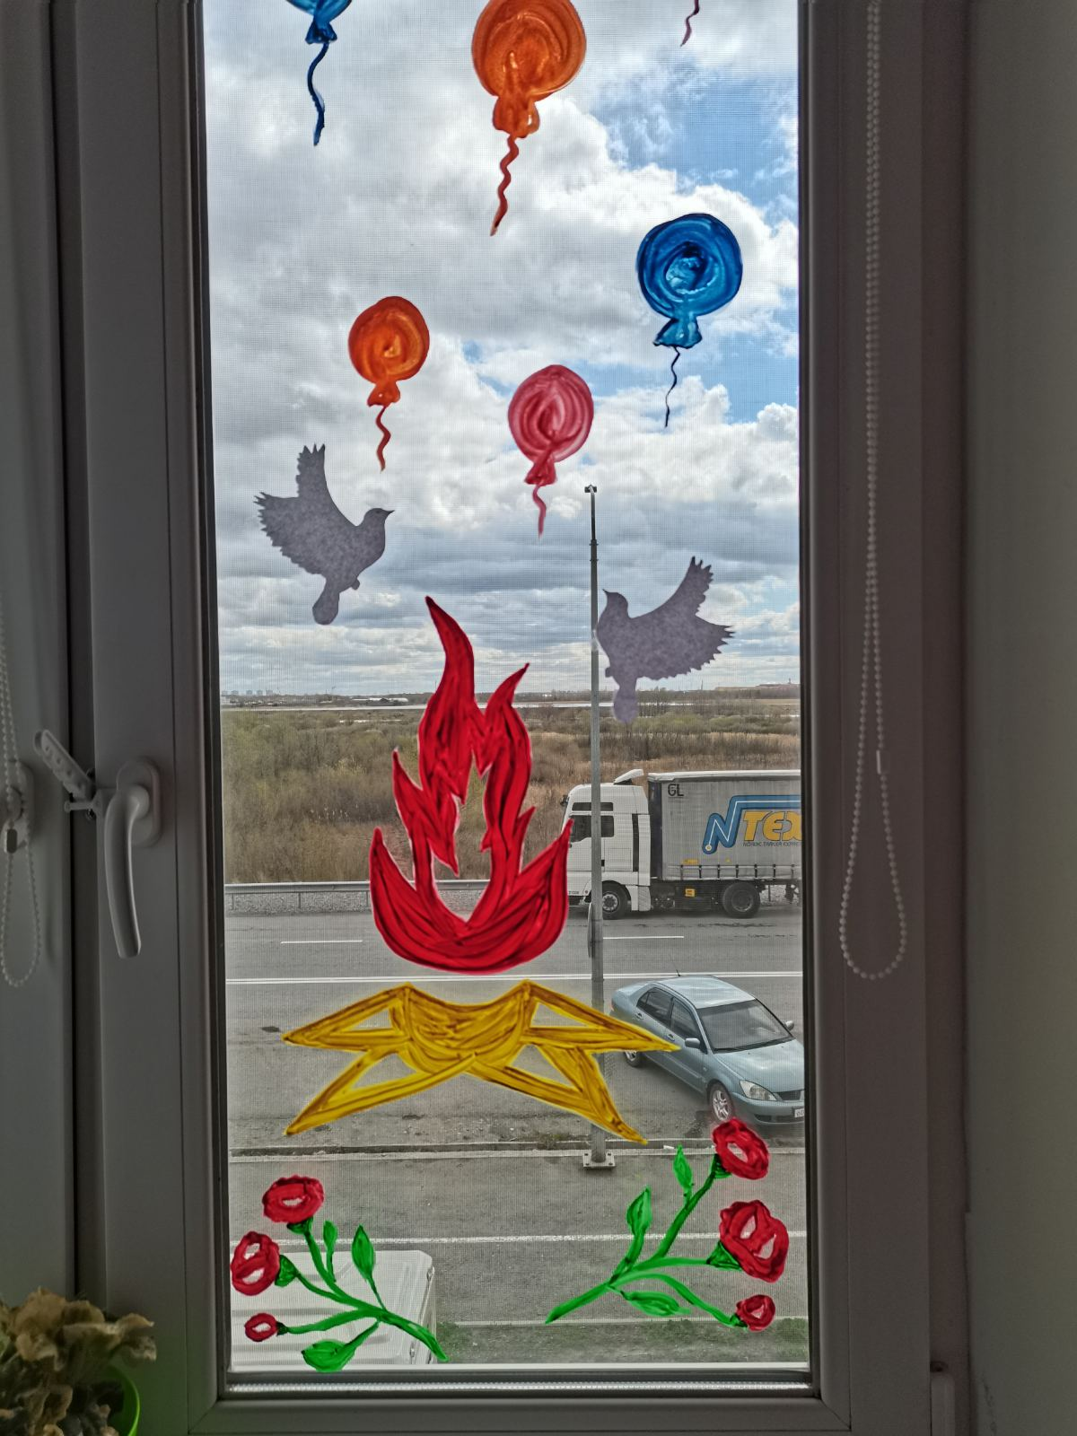
И вот что у нас получилось совместно с родителями…..
Семья Филисюк

Slide 14
Семья Позденых

Slide 15
Семья Култышевых

Slide 16
Семья Куликовых

Slide 17
Я надеюсь, наша работа поможет создать праздничное настроение и наши соседи тоже присоединятся к акции #ОкнаПобеды.

Slide 18
Спасибо за внимание!

